Slide 1
تحليلٌ وحلُ أسئلة الفصل (20)
رواية الأمير الصغير
الصف التاسع
اللغة العربية
إعداد : أ. فارس جاد

Slide 2

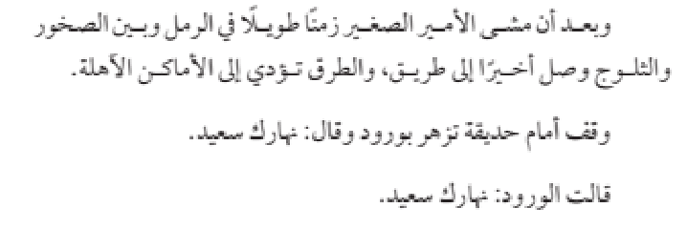
الأمير الصغير و الورود
العشرون صـــ 117
غير محدد بدقة، لكن يبدو أنه في نفس الفترة التي كان الأمير الصغير يزور فيها الكواكب. \ النهار .
حدث البداية هو وصول الأمير الصغير إلى طريق يؤدي إلى الأماكن الآهلة، ثم يقف أمام حديقة تزهر بورود.
حديقة على الأرض.
الحدث المطور هو اكتشاف الأمير الصغير لوجود خمسة آلاف وردة في الحديقة، كلها شبيهة بورده التي يمتلكها. هذا الاكتشاف يجعله يشعر بالحزن والدهشة، لأنه كان يعتقد أن وردته فريدة من نوعها.

Slide 3

هذا الفصل يصف اكتشاف الأمير الصغير لوجود العديد من الورود الشبيهة بوردته، مما يجعله يشعر بالحزن والدهشة, ويبكي في النهاية .
والنص يعكس فكرة أن القيمة الحقيقية لا تأتي من التفرد، بل من العلاقات والتجارب التي نعيشها.

Slide 4

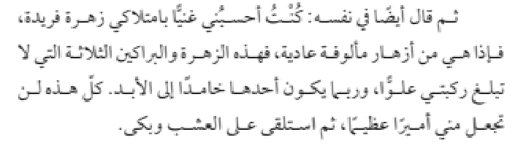
هو بكاء الأمير الصغير على العشب، بعد أن شعر بخيبة أمل وفقدان قيمة وردته الفريدة.
شخصية الأمير الصغير تظهر كشخص حساس وعاطفي، يتأثر باكتشافه لوجود العديد من الورود الشبيهة بوردته. يبدو أنه كان يعتمد على فكرة أن وردته فريدة من نوعها لتحديد قيمته كأمير.
أو موقف آخر ..

Slide 5


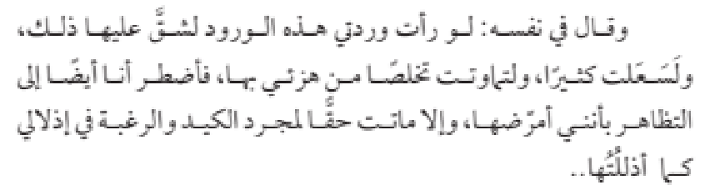
اسم ممنوع من الصرف :
انتبهْ
البراكين بأل ليست ممنوعة من الصرف .

Slide 6
الرسالة المضمنة في هذا الفصل:
هي أن القيمة الحقيقية للأشياء لا تأتي من ندرتها أو تفردها، بل من العلاقات التي نبنيها معها ومع الآخرين.
والنص يشير إلى أهمية التأمل في قيمة الأشياء والعلاقات، وعدم الاعتماد على المظاهر الخارجية لتحديد قيمتنا.

Slide 7

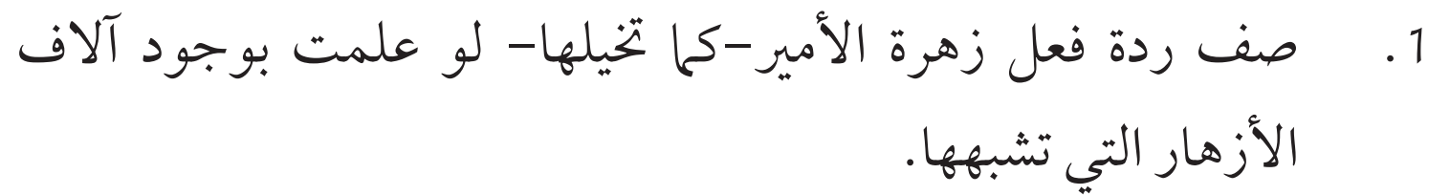
120
كان سيشق عليه هذا وكانت ستسعل كثيرا، وتتماوت؛ تخلصا من هزئه بها.
بكى؛ لأنه كان يظن نفسه غنيا بامتلاكه زهرة فريدة، وكذلك فإن الزهرة والبراكين الثلاثة التي لا تبلغ ركبته علوًا لن تجعل منه أميرًا عظيمًا، واكتشف أن زهرته لم تكن زهرة فريدة من نوعها، وأنها زهرة من أزهار مألوفة عادية.

